Slide 1



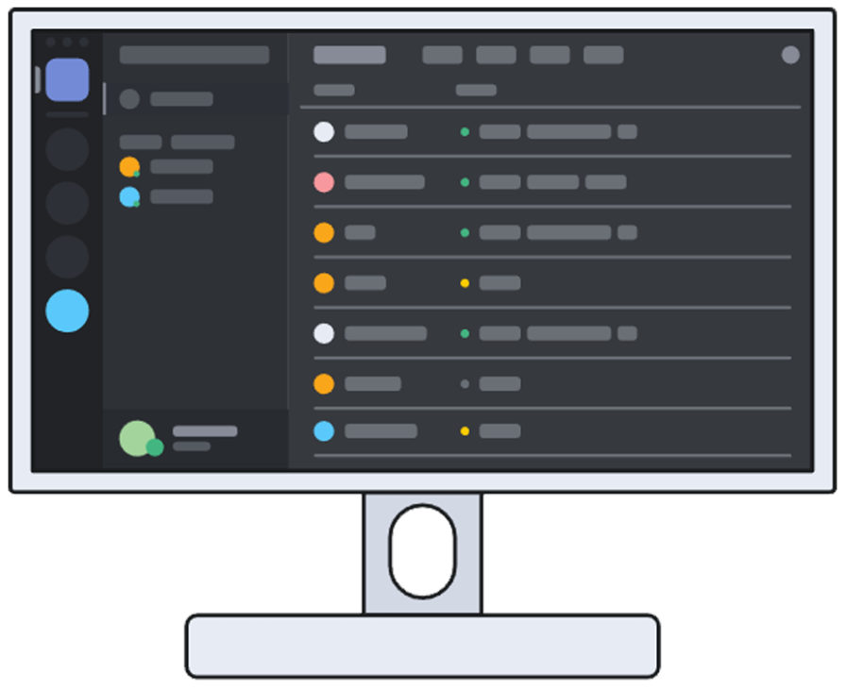





NOTÍCIAS
FÓRUM
SUPORTE
Iniciar sessão
| Idioma▼

Slide 2

NOTÍCIAS
FÓRUM
SUPORTE
Iniciar sessão
| Idioma▼
Português

Slide 3
NOTÍCIAS
FÓRUM
SUPORTE
Minha conta▼
| Idioma▼

Slide 4
NOTÍCIAS
FÓRUM
SUPORTE
Minha conta▼
| Idioma▼
Perfil
Configurações
Finalizar Sessão

Slide 5
NOTÍCIAS
FÓRUM
SUPORTE
Minha conta▼
| Idioma▼
Português

Slide 6
NOTÍCIAS
FÓRUM
SUPORTE
Iniciar sessão
| Idioma▼
Suporte Let’s Play Now
Como podemos te ajudar ?
Minha conta
►
Fórum
►
Outros
►

Slide 7
NOTÍCIAS
FÓRUM
SUPORTE
Iniciar sessão
| Idioma▼
Português
Suporte Let’s Play Now
Como podemos te ajudar ?
Minha conta
►
Fórum
►
Outros
►

Slide 8
NOTÍCIAS
FÓRUM
SUPORTE
Minha conta▼
| Idioma▼
Suporte Let’s Play Now
Como podemos te ajudar ?
Minha conta
►
Fórum
►
Outros
►

Slide 9
NOTÍCIAS
FÓRUM
SUPORTE
Minha conta▼
| Idioma▼
Perfil
Configurações
Suporte Let’s Play Now
Finalizar Sessão
Como podemos te ajudar ?
Minha conta
►
Fórum
►
Outros
►

Slide 10
NOTÍCIAS
FÓRUM
SUPORTE
Minha conta▼
| Idioma▼
Português
Suporte Let’s Play Now
Como podemos te ajudar ?
Minha conta
►
Fórum
►
Outros
►

Slide 11
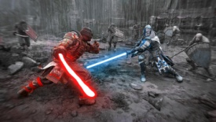


NOTÍCIAS
FÓRUM
SUPORTE
Iniciar sessão
| Idioma▼
Notícias
For Honor troca armas por sabres de luz por tempo limitado
Game da Ubisoft presta homenagens ao May the 4th.
05/05/2019
Novo Call of Duty Game será revelado até junho
O novo Call of Duty deve ser revelado até o fim de junho, conforme aponta relatório fiscal da Activision.
04/05/2019
Days Gone: Desenvolvedores contam como sobreviver a um apocalipse real
Em entrevista ao IGN Brasil, o diretor Jeff Ross e Ron Allen disseram tudo que fariam no lugar de Deacon.
04/05/2019

Slide 12
NOTÍCIAS
FÓRUM
SUPORTE
Iniciar sessão
| Idioma▼
Português
Notícias
For Honor troca armas por sabres de luz por tempo limitado
Game da Ubisoft presta homenagens ao May the 4th.
05/05/2019
Novo Call of Duty Game será revelado até junho
O novo Call of Duty deve ser revelado até o fim de junho, conforme aponta relatório fiscal da Activision.
04/05/2019
Days Gone: Desenvolvedores contam como sobreviver a um apocalipse real
Em entrevista ao IGN Brasil, o diretor Jeff Ross e Ron Allen disseram tudo que fariam no lugar de Deacon.
04/05/2019

Slide 13
NOTÍCIAS
FÓRUM
SUPORTE
Minha conta▼
| Idioma▼
Notícias
For Honor troca armas por sabres de luz por tempo limitado
Game da Ubisoft presta homenagens ao May the 4th.
05/05/2019
Novo Call of Duty Game será revelado até junho
O novo Call of Duty deve ser revelado até o fim de junho, conforme aponta relatório fiscal da Activision.
04/05/2019
Days Gone: Desenvolvedores contam como sobreviver a um apocalipse real
Em entrevista ao IGN Brasil, o diretor Jeff Ross e Ron Allen disseram tudo que fariam no lugar de Deacon.
04/05/2019

Slide 14
NOTÍCIAS
FÓRUM
SUPORTE
Minha conta▼
| Idioma▼
Perfil
Configurações
Notícias
Finalizar Sessão
For Honor troca armas por sabres de luz por tempo limitado
Game da Ubisoft presta homenagens ao May the 4th.
05/05/2019
Novo Call of Duty Game será revelado até junho
O novo Call of Duty deve ser revelado até o fim de junho, conforme aponta relatório fiscal da Activision.
04/05/2019
Days Gone: Desenvolvedores contam como sobreviver a um apocalipse real
Em entrevista ao IGN Brasil, o diretor Jeff Ross e Ron Allen disseram tudo que fariam no lugar de Deacon.
04/05/2019

Slide 15
NOTÍCIAS
FÓRUM
SUPORTE
Minha conta▼
| Idioma▼
Português
Notícias
For Honor troca armas por sabres de luz por tempo limitado
Game da Ubisoft presta homenagens ao May the 4th.
05/05/2019
Novo Call of Duty Game será revelado até junho
O novo Call of Duty deve ser revelado até o fim de junho, conforme aponta relatório fiscal da Activision.
04/05/2019
Days Gone: Desenvolvedores contam como sobreviver a um apocalipse real
Em entrevista ao IGN Brasil, o diretor Jeff Ross e Ron Allen disseram tudo que fariam no lugar de Deacon.
04/05/2019

Slide 16



NOTÍCIAS
FÓRUM
SUPORTE
Iniciar sessão
| Idioma▼
Fórum
Moderação
Regras
150
Discussões
Como resolver o ultimo puzzle de Skyrim
5
Top jogos de mundo aberto
74

Slide 17
NOTÍCIAS
FÓRUM
SUPORTE
Iniciar sessão
| Idioma▼
Português
Fórum
Moderação
Regras
150
Discussões
Como resolver o ultimo puzzle de Skyrim
5
Top jogos de mundo aberto
74

Slide 18
NOTÍCIAS
FÓRUM
SUPORTE
Minha conta▼
| Idioma▼
Fórum
Moderação
Regras
150
Discussões
Como resolver o ultimo puzzle de Skyrim
5
Top jogos de mundo aberto
74

Slide 19
NOTÍCIAS
FÓRUM
SUPORTE
Minha conta▼
| Idioma▼
Perfil
Configurações
Fórum
Finalizar Sessão
Moderação
Regras
150
Discussões
Como resolver o ultimo puzzle de Skyrim
5
Top jogos de mundo aberto
74

Slide 20
NOTÍCIAS
FÓRUM
SUPORTE
Minha conta▼
| Idioma▼
Português
Fórum
Moderação
Regras
150
Discussões
Como resolver o ultimo puzzle de Skyrim
5
Top jogos de mundo aberto
74

Slide 21



NOTÍCIAS
FÓRUM
SUPORTE
Iniciar sessão
| Idioma▼
INICIAR SESSÃO
CRIAR
Porque se cadastrar no LPN ?
com uma conta LPN existente
uma nova conta gratuita
Nome de usuário LPN
O cadastro é gratuito e o programa é fácil de usar. Continue para criar a sua conta LPN, a melhor solução social digital para jogos de Windows, Mac e Linux.
Junte-se a comunidade LPN.
Faça novas amizades.
Converse com seus amigos enquanto joga.
Esclareça dúvidas sobre jogos e erros.
Asgar
Senha
✳✳✳✳✳✳✳✳✳✳✳
Iniciar sessão
Cadastre-se
Esqueceu a sua senha ?
Saiba mais sobre o LPN.

Slide 22
NOTÍCIAS
FÓRUM
SUPORTE
Iniciar sessão
| Idioma▼
Português
INICIAR SESSÃO
CRIAR
Porque se cadastrar no LPN ?
com uma conta LPN existente
uma nova conta gratuita
Nome de usuário LPN
O cadastro é gratuito e o programa é fácil de usar. Continue para criar a sua conta LPN, a melhor solução social digital para jogos de Windows, Mac e Linux.
Junte-se a comunidade LPN.
Faça novas amizades.
Converse com seus amigos enquanto joga.
Esclareça dúvidas sobre jogos e erros.
Asgar
Senha
✳✳✳✳✳✳✳✳✳✳✳
Iniciar sessão
Cadastre-se
Esqueceu a sua senha ?
Saiba mais sobre o LPN.

Slide 23


NOTÍCIAS
FÓRUM
SUPORTE
Iniciar sessão
| Idioma▼
INICIAR SESSÃO
CRIAR
Porque se cadastrar no LPN ?
com uma conta LPN existente
uma nova conta gratuita
Nome de usuário LPN
Usuário incorreto !
Junte-se a comunidade LPN.
Faça novas amizades.
Converse com seus amigos enquanto joga.
Esclareça dúvidas sobre jogos e erros.
O cadastro é gratuito e o programa é fácil de usar. Continue para criar a sua conta LPN, a melhor solução social digital para jogos de Windows, Mac e Linux.
Asgar
Tente Novamente.
Senha
ok
✳✳✳✳✳✳✳✳✳✳✳
Iniciar sessão
Cadastre-se
Esqueceu a sua senha ?
Saiba mais sobre o LPN.

Slide 24
NOTÍCIAS
FÓRUM
SUPORTE
Iniciar sessão
| Idioma▼
INICIAR SESSÃO
CRIAR
Porque se cadastrar no LPN ?
com uma conta LPN existente
uma nova conta gratuita
Nome de usuário LPN
Senha incorreta !
Junte-se a comunidade LPN.
Faça novas amizades.
Converse com seus amigos enquanto joga.
Esclareça dúvidas sobre jogos e erros.
O cadastro é gratuito e o programa é fácil de usar. Continue para criar a sua conta LPN, a melhor solução social digital para jogos de Windows, Mac e Linux.
Asgard
Tente Novamente.
Senha
ok
✳✳✳✳✳✳✳✳✳✳✳
Iniciar sessão
Cadastre-se
Esqueceu a sua senha ?
Saiba mais sobre o LPN.

Slide 25








NOTÍCIAS
FÓRUM
SUPORTE
Minha conta▼
| Idioma▼
Perfil
Asgard
- João Silva
Espírito Santo - Brasil
Nível
Atividade
Online
Biblioteca
Jogos
4
Respostas
3
Amigos
Postagens
1
Amigos
2

Slide 26
NOTÍCIAS
FÓRUM
SUPORTE
Minha conta▼
| Idioma▼
Perfil
Configurações
Perfil
Asgard
- João Silva
Finalizar Sessão
Espírito Santo - Brasil
Nível
Atividade
Online
Biblioteca
Jogos
4
Respostas
3
Amigos
Postagens
1
Amigos
2

Slide 27
NOTÍCIAS
FÓRUM
SUPORTE
Minha conta▼
| Idioma▼
Português
Perfil
Asgard
- João Silva
Espírito Santo - Brasil
Nível
Atividade
Online
Biblioteca
Jogos
4
Respostas
3
Amigos
Postagens
1
Amigos
2

Slide 28


NOTÍCIAS
FÓRUM
SUPORTE
Minha conta▼
| Idioma▼
Perfil
Atividades
Atividade
Mr_Is está jogando
Destiny 3
Biblioteca
Amigos

Slide 29
NOTÍCIAS
FÓRUM
SUPORTE
Minha conta▼
| Idioma▼
Perfil
Configurações
Perfil
Atividades
Finalizar Sessão
Atividade
Mr_Is está jogando
Destiny 3
Biblioteca
Amigos

Slide 30
NOTÍCIAS
FÓRUM
SUPORTE
Minha conta▼
| Idioma▼
Português
Perfil
Atividades
Atividade
Mr_Is está jogando
Destiny 3
Biblioteca
Amigos

Slide 31



NOTÍCIAS
FÓRUM
SUPORTE
Minha conta▼
| Idioma▼
Perfil
Meus Jogos
Atividade
Biblioteca
Destiny 3
ARK Survival
Battlefield 1
Amigos
UNO

Slide 32
NOTÍCIAS
FÓRUM
SUPORTE
Minha conta▼
| Idioma▼
Perfil
Configurações
Perfil
Meus Jogos
Finalizar Sessão
Atividade
Biblioteca
Destiny 3
ARK Survival
Battlefield 1
Amigos
UNO

Slide 33
NOTÍCIAS
FÓRUM
SUPORTE
Minha conta▼
| Idioma▼
Português
Perfil
Meus Jogos
Atividade
Biblioteca
Destiny 3
ARK Survival
Battlefield 1
Amigos
UNO

Slide 34

NOTÍCIAS
FÓRUM
SUPORTE
Minha conta▼
| Idioma▼
Perfil
Amigos |
Status
Atividade
Phillips
• Off-line
Mr_Is
• Online
Biblioteca
Amigos
Adicionar amigo +

Slide 35
NOTÍCIAS
FÓRUM
SUPORTE
Minha conta▼
| Idioma▼
Perfil
Configurações
Perfil
Amigos |
Status
Finalizar Sessão
Atividade
Phillips
• Off-line
Mr_Is
• Online
Biblioteca
Amigos
Adicionar amigo +

Slide 36
NOTÍCIAS
FÓRUM
SUPORTE
Minha conta▼
| Idioma▼
Português
Perfil
Amigos |
Status
Atividade
Phillips
• Off-line
Mr_Is
• Online
Biblioteca
Amigos
Adicionar amigo +

Slide 37


NOTÍCIAS
FÓRUM
SUPORTE
Minha conta▼
| Idioma▼
Configurações
Usuário
Asgard
Nome
João Silva
Alterar foto
Idade
20
Sexo
Masculino ▼

Slide 38
NOTÍCIAS
FÓRUM
SUPORTE
Minha conta▼
| Idioma▼
Perfil
Configurações
Configurações
Finalizar Sessão
Usuário
Asgard
Nome
João Silva
Alterar foto
Idade
20
Sexo
Masculino ▼

Slide 39
NOTÍCIAS
FÓRUM
SUPORTE
Minha conta▼
| Idioma▼
Português
Configurações
Usuário
Asgard
Nome
João Silva
Alterar foto
Idade
20
Sexo
Masculino ▼

Slide 40

NOTÍCIAS
FÓRUM
SUPORTE
Minha conta▼
| Idioma▼
Configurações
País
Brasil
UF
Espírito Santo
Alterar foto
E-mail
joao_silva_1@gmail.com
Senha
✳✳✳✳✳✳✳✳✳✳✳

Slide 41
NOTÍCIAS
FÓRUM
SUPORTE
Minha conta▼
| Idioma▼
Perfil
Configurações
Configurações
Finalizar Sessão
País
Brasil
UF
Espírito Santo
Alterar foto
E-mail
joao_silva_1@gmail.com
Senha
✳✳✳✳✳✳✳✳✳✳✳

Slide 42
NOTÍCIAS
FÓRUM
SUPORTE
Minha conta▼
| Idioma▼
Português
Configurações
País
Brasil
UF
Espírito Santo
Alterar foto
E-mail
joao_silva_1@gmail.com
Senha
✳✳✳✳✳✳✳✳✳✳✳

Slide 43

Em Manutenção

